Slide 1
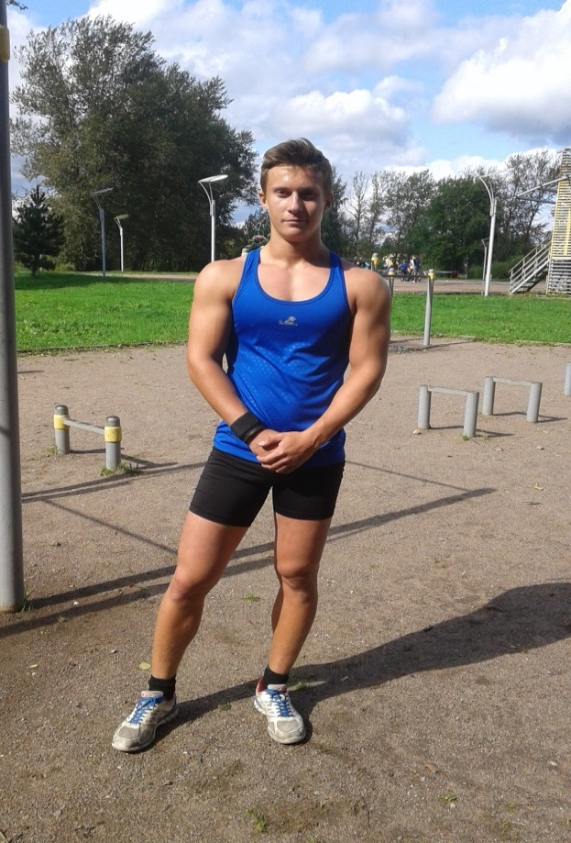
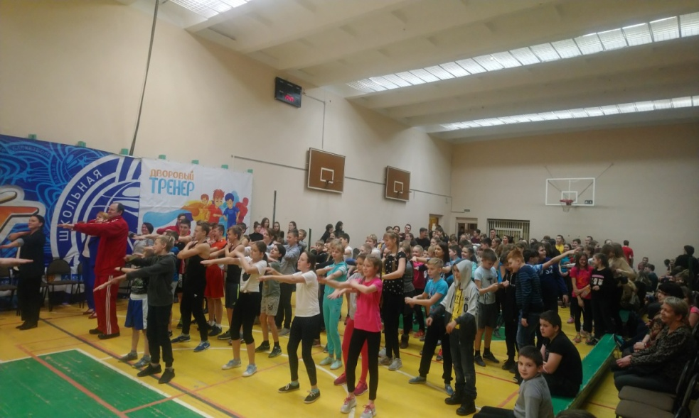
Лидер здорового образа жизни
Бедовый Никита,
учащийся 10 «Б» класса
МОУ «Лицей №8»
г. Тихвин Ленинградской области

Slide 2
АКТУАЛЬНОСТЬ ПРОЕКТА

Slide 3
Цель проекта
– изучить ОСОБЕННОСТИ И ПРОБЛЕМЫ возраста подростков и разработать комплексную программу для приобщения подрастающего поколения к здоровому образу жизни.

Slide 4
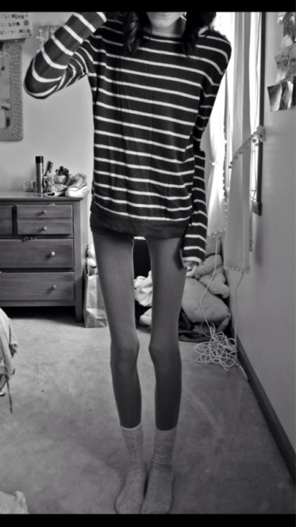
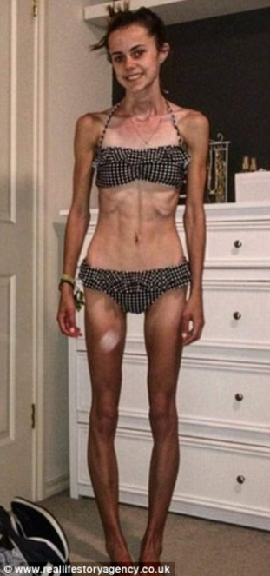
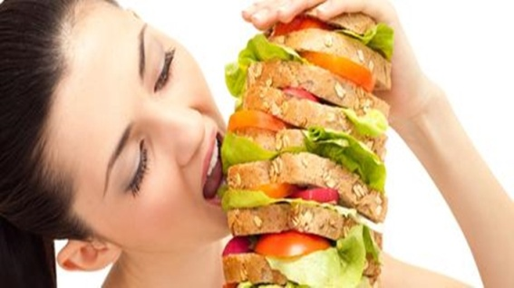
ЗАДАЧИ ПРОЕКТА:
интенсивное нарастание массы и длины тела.
неравномерность изменений различных частей тела, фигура выглядит нескладной, вытянутой, непропорциональной.
изменения в эндокринной системе, в нервной системе вызывают умственное и физическое переутомление, раздражительность, рассеянность, низкую работоспособность, бессонницу
половое созревание может вызвать беспокойство, снизить самооценку
желание иметь стройную фигуру, привлекательную внешность приводит к нервной анорексии и булимии.
Вывод: физические изменения имеют определенные психологические последствия: конфликтность в отношениях с родителями, депрессия, суицид, уход в интернет, агрессия.
1.ИЗУЧИТЬ ОСОБЕННОСТИ ОРГАНИЗМА
ПОДРОСТКОВ

Slide 5
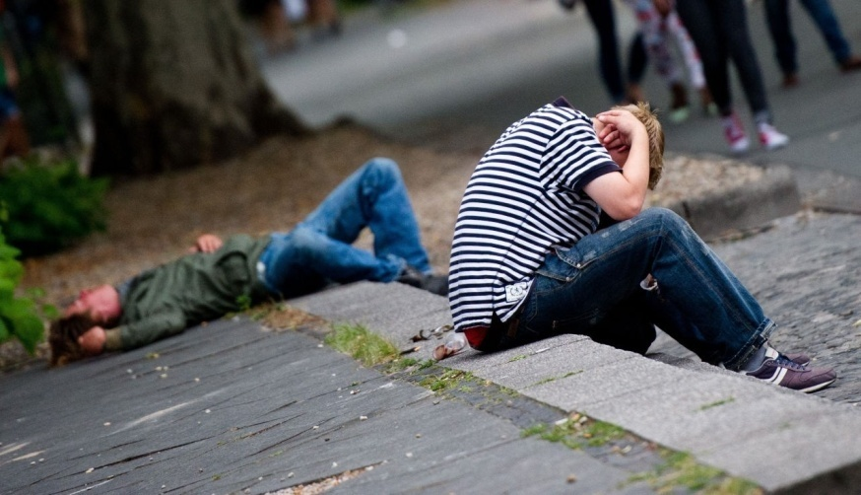
ЗАДАЧИ ПРОЕКТА
Адкоголизм.В России каждый десятый алкоголик не моложе 18 лет. 96% приобщаются к алкоголю в возрасте до 15 лет, около 1/3 - до 10 лет
Табакокурение По числу курящих детей и подростков Россия занимает 1 место в мире. 33% детей являются постоянными курильщиками. К 18 годам дети уже страдают хроническими заболеваниями.
Наркомания.Возраст первого знакомства с наркотиками 9-15 лет (39%); 15-23 (51%) Наркотической зависимости достаточно 3-7 дней. Более 20 дней - зависимость 100% Уровень заболеваемости среди подростков в 3 раза выше, чем у остального населения.
Снюс - новое опасное увлечение школьников действует возбуждающе на нервную систему, в больших дозах - вызывает её паралич: остановку дыхания, прекращение работы сердца
Спайс - синтетические курительные смеси, обладают психоактивным действием, аналогичным действию марихуаны.
2.ВЫЯВИТЬ ВРЕДНЫЕ И ОПАСНЫЕ ПРИВЫЧКИ ПОДРОСТКОВ

Slide 6
ЗАДАЧИ ПРОЕКТА
Обязательно завтракайте! Полезный, сытный завтрак - залог успешного дня.
Обедайте вовремя! Предпочтительно для обеда выбрать первое блюдо или же постное мясо с кашей и овощами.
Не забывайте про ужин.
При интенсивных физических нагрузках организм подростков нуждается в калорийном питании.
Пища должна содержать достаточное количество витаминов, минеральных солей и микроэлементов.
Ешьте 3-4 раза в день в определённые часы, не реже, чем через 3-4 часа.
Соблюдайте питьевой режим : пейте не менее 2 л воды в день.
3.Разработать рекомендации для подростков «Как
ГРАМОТНО питаться»
За минуту подросток теряет во время ответа в классе - 2-3 ккал;
плаванья - 8-10 ккал;
гимнастики - 10-20 ккал;
бега - 10 ккал; ходьбы вверх по лестнице - 14 ккал.

Slide 7
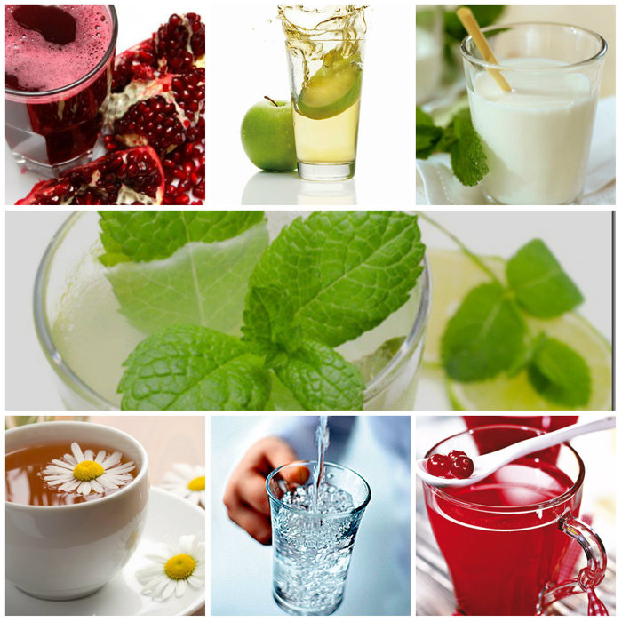
Топ- 8 наиболее полезных для здоровья напитков
Вода
Компот из сухофруктов
Клюквенный морс
Гранатовый сок
Кефир
Томатный сок
Мятный чай
Какао, горячий шоколад

Slide 9
Рацион спортивного питания для подростка на день
Приемы пищи | Пища | Белки | Жиры | Углеводы
Завтрак | 1.Стакан чистой воды. 2.Каша (геркулесовая, манная, овсяная). 3.Быстрые углеводы (сладкий пирог, шоколад). 4.Фрукты (яблоко, банан). | 45 | 35 | 141
Обед | 1.Суп (овощной, грибной, борщ). 2.Макроны, рис, греча. 3.Дисерт (сладкий пудинг, мороженное). 4.Чай. | 32 | 37 | 148
Полдник | 1.Сок (яблочный, виноградный). 2.Быстрые Углеводы (шоколад- 100г, банан, мороженое). | 8 | 29 | 131
Ужин | 1.Макароны, рис. 2.Творог-200г. 3. Теплое молоко. | 49 | 26 | 138

Slide 10
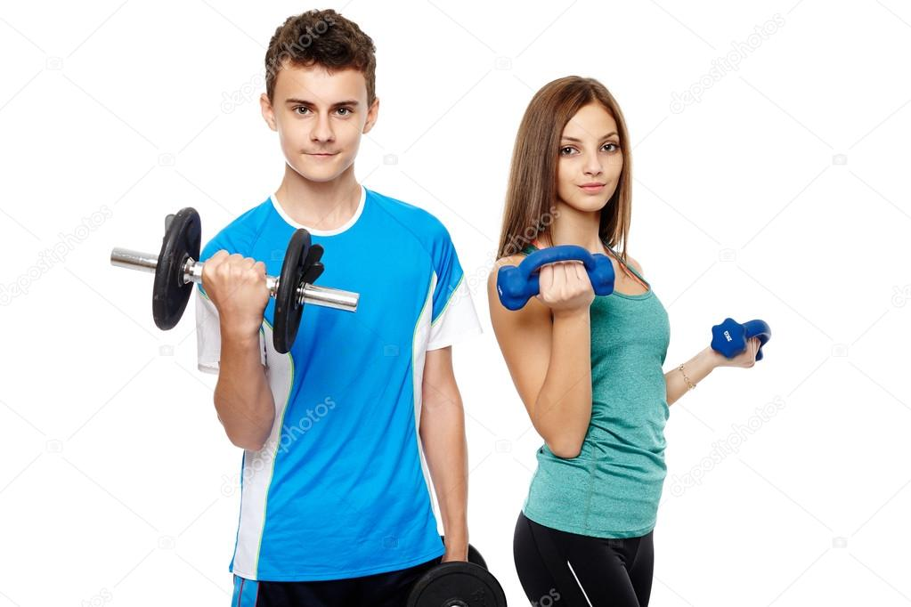
ЗАДАЧИ ПРОЕКТА:
Адекватная физическая нагрузка и правильное питание помогут подростку
максимально реализовать свой потенциал в росте
развить церебральную систему и скелетную мускулатуру
избежать подростковой депрессии
социализироваться
максимально сохранить здоровье
РЕКОМЕНДУЮ - ПРОВЕРЕНО!
подросткам можно заниматься силовыми видами спорта
заниматься в тренажёрном зале рекомендуется 2–3 раза в неделю
тренироваться следует по программе сплит
программа тренировок для подростков должна нагружать все поверхностные мышечные группы
4.Составить комплекс спортивных упражнений для правильного физического развития подростка

Slide 11
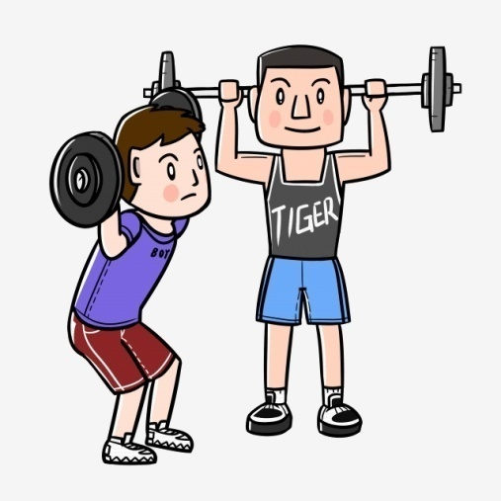
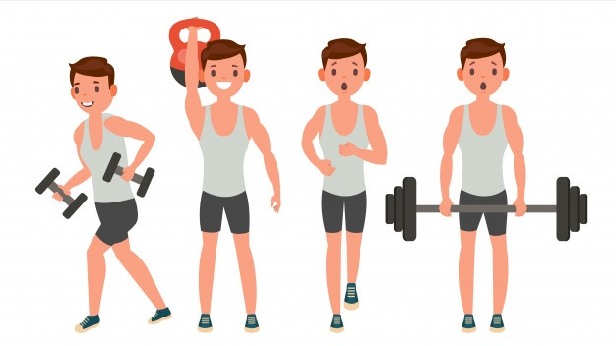
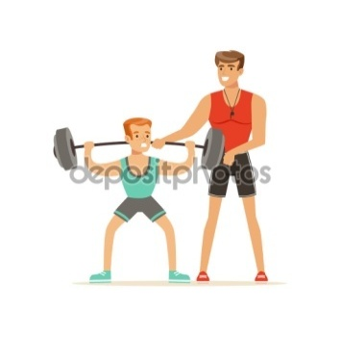
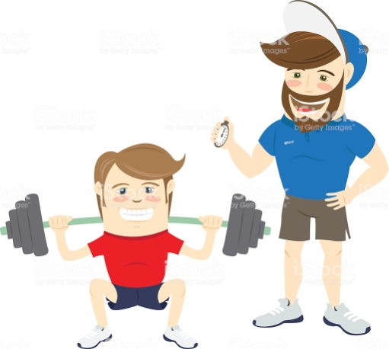
Упражнение | Как выполнять
Для шеи | Движение головой вперед и назад и в обе стороны; замедленный поворот головой.
Для рук | Круговые движения рук в кулаке; круговые движения одним плечевым суставом поочередно или задействовать сразу пару плеч; вращение предплечьями: на счет 1-4 на себя, затем на счет 4-8 обратно; вращение локтевым суставом: дотроньтесь пальцами плеч, выполняйте вращение на счет 1-8.
Для туловища | Плавные сгибания вперед, пытаясь дотянуться пальцами рук до пола; вращательные движения тазом: положение рук на поясе; наклоны корпусом в обе стороны: руки сгибать при наклоне.
Для ног | Махи ногами:10-12 раз на одну ногу; круговые движения колен, выполняем в наклонном положении; медленные приседания: около 10 раз.

Slide 13
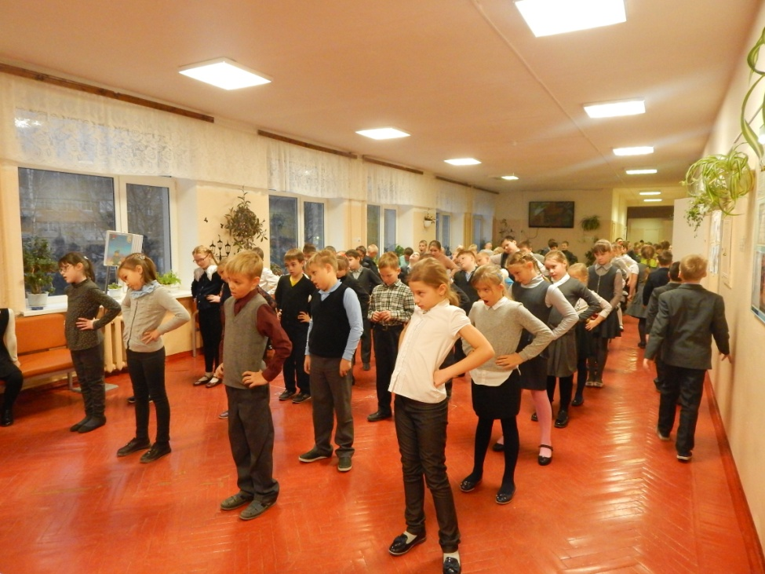
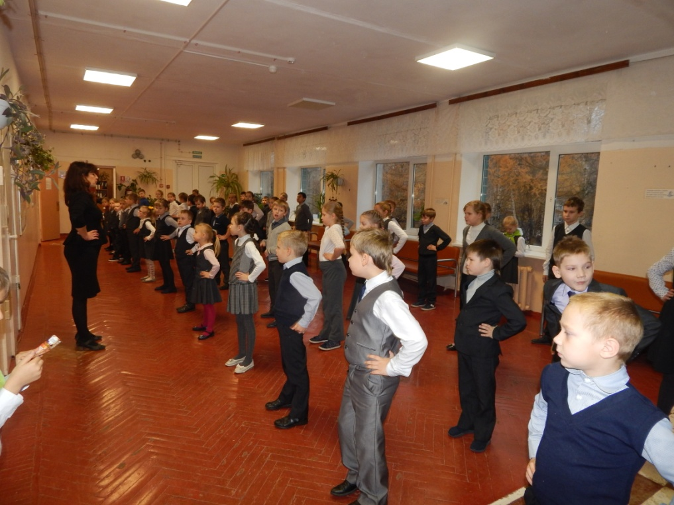
ПРОЕКТ В ДЕЙСТВИИ!
Размещены материалы проекта на сайте образовательного учреждения и информационных стендах.
Созданный социальный проект используется в школьных программах по физической культуре (в рамках третьего часа), тренажёрных залах ,спортивных секциях дополнительного образования.
Рекомендован для индивидуальных тренировок увлеченных спортом подростков (пользуются мои друзья).
Создан стенд в школе «МОЛОДЕЖЬ ЗА ЗДОРОВЫЙ ОБРАЗ ЖИЗНИ!», где можно обмениваться своими достижениями и размещать полезную информацию о ЗОЖ.
Оформлен буклет с рекомендациями от автора данного проекта под девизом: «ПРОВЕРЕНО НА ЛИЧНОМ ОПЫТЕ!»
Программа « ЗОЖ от Никиты Бедового» используется учениками ,их родителями, учителями школы

Slide 14
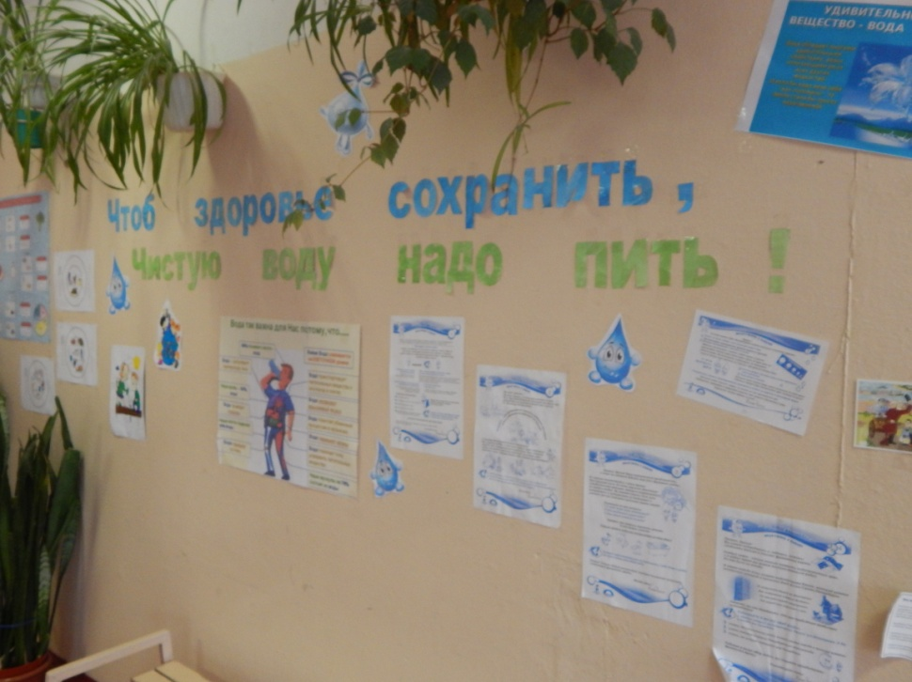
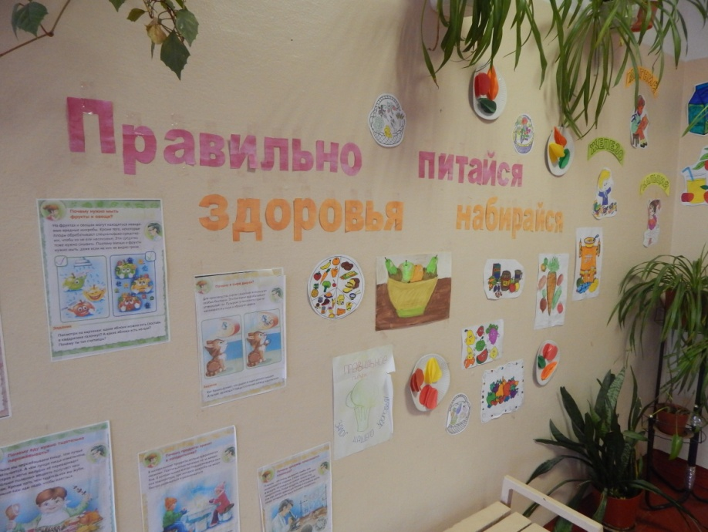
ПРОЕКТ В ДЕЙСТВИИ!
В СОЦИАЛЬНОЙ
СЕТИ «ВКОНТАКТЕ» СОЗДАНА СТРАНИЦА «ЛИДЕР ЗДОРОВОГО ОБРАЗА ЖИЗНИ» ДЛЯ ОБЩЕНИЯ И ПРИВЛЕЧЕНИЯ ПОДРОСТКОВ К ЗОЖ

